Slide 1



Présentation de fin de stage
Encardrant de stage :
M. Abderahim lgalla
Encardrant pedagogique :
M.Rahmouni Oussama
Stagiaire :
Wissal Najim

Slide 2
PLAN :
Introduction
Présentation de la société
Phase de programmation
Conclusion

Slide 3
Introduction

Slide 4
Ce rapport est le rapport détaillé de mon stage au NISSHOM COM et fait partie de ma formation académique et de mon désir d’appliquer les connaissances théoriques acquises tout au long du cours.
L'objectif de ce stage était de me familiariser avec les différents aspects du développement digital et d'appliquer mes connaissances théoriques dans un environnement professionnel. J'ai choisi de me spécialiser dans ce domaine en raison de son importance croissante dans le monde des affaires et des opportunités qu'il offre en termes d'innovation et de création de valeur

Slide 5
Présentation de la société

Slide 6
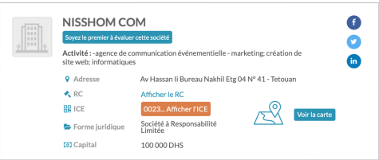
C’est quoi Nisshom Com ?
Nisshom Com Sarl Est Une Agence web et Marketing digitale située au Maroc exactement dans la ville de Tétouan et la deuxième succursale est située en Belgique. Elle proposant des solutions optimales et innovantes dans divers secteurs. Plus d’information peuvent être trouvées via le site web Digitalab.ma

Slide 7
Phase de programmation

Slide 8


Les outils
Visual Studio est un ensemble complet d'outils de développement permettant de générer des applications Web ASP.NET, des Services Web XML, des applications bureautiques et des applications mobiles.
XAMPP est un progiciel open source populaire qui fournit un environnement de serveur Web local permettant aux développeurs de créer et de tester des applications Web. Le nom « XAMPP » signifie multiplateforme (X), Apache (A), MySQL (M), PHP (P) et Perl (P), qui sont les composants clés inclus dans le paquet. Il est conçu pour être facile à installer et à configurer, ce qui le rend adapté aux débutants et aux développeurs expérimentés

Slide 9


Laravel est un framework de développement web open source écrit en PHP. Laravel suit le modèle de conception MVC (Modèle-Vue-Contrôleur) et propose une large gamme de fonctionnalités pour faciliter le développement d'applications web modernes, robustes et évolutives
phpMyAdmin est une application web open source écrite en PHP, conçue pour gérer et administrer les bases de données MySQL. Il offre une interface conviviale basée sur le web, permettant aux utilisateurs de gérer les bases de données, les tables, les requêtes SQL, les utilisateurs et les privilèges.

Slide 10
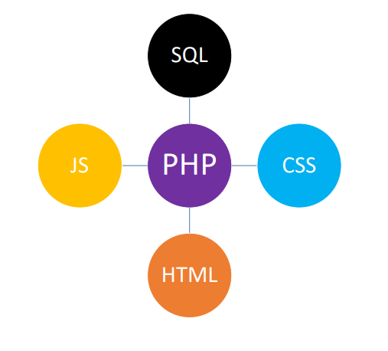
Les technologies :

Slide 11
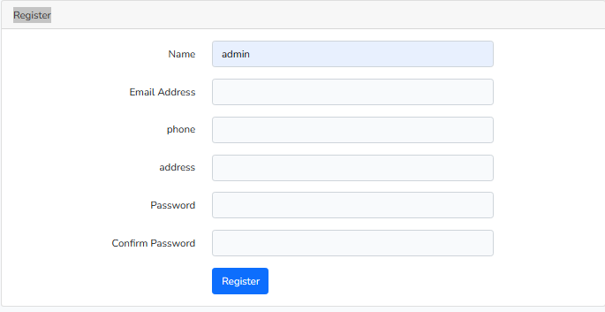
Les écrans
Page Registre

Slide 12
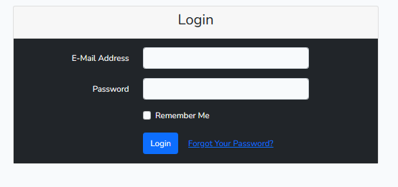
Page logine

Slide 13

Page Accueil

Slide 14
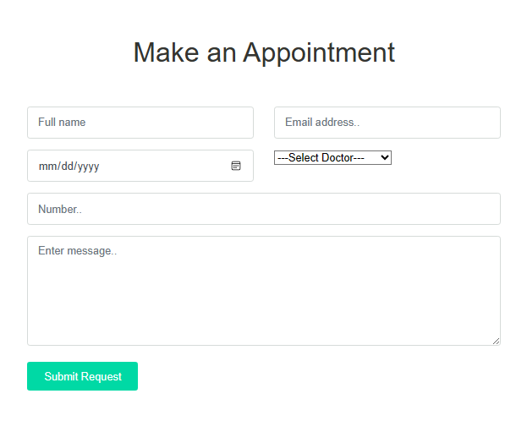
Make an Appointment
Ici,le patient prend rendez-vous avec le médecin en remplissant le formulaire .

Slide 15
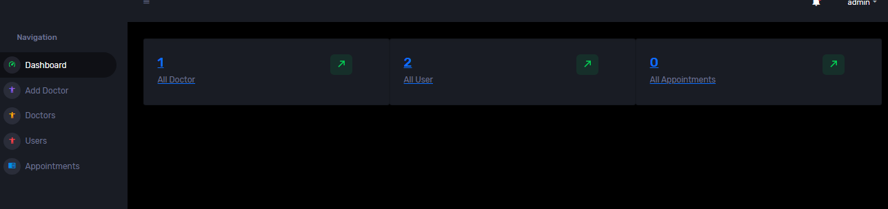
Page Menu
Après avoir entre le bon émail et mot de passe, l’administrateur va accéder à la page de Menu

Slide 16
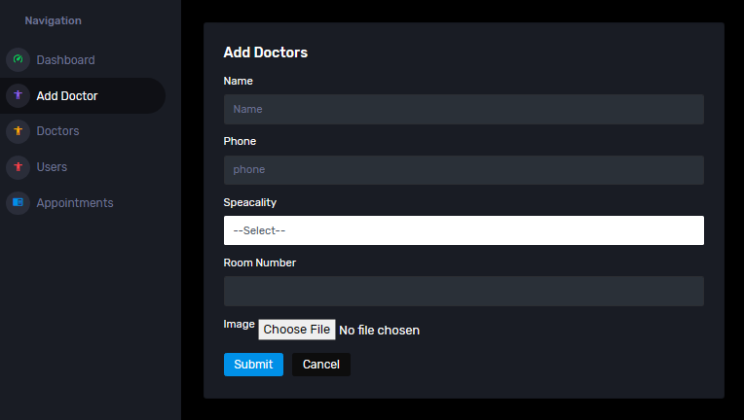
Ajouter Doctors
sur cette page, nous pouvons ajouter de nouveaux medecins contenant name,phone,Speacality,Room Number,Image.

Slide 17
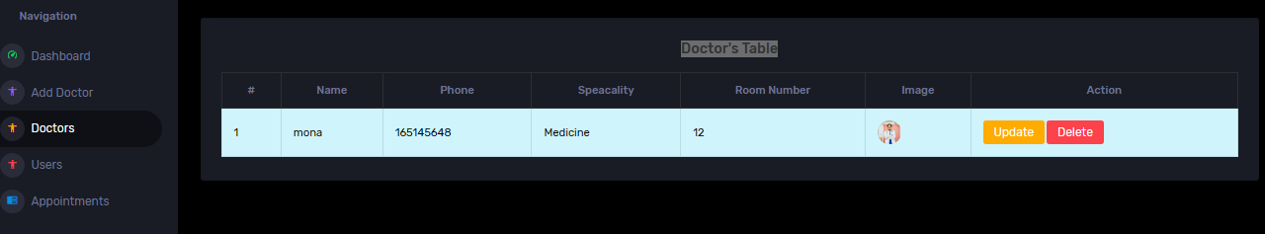
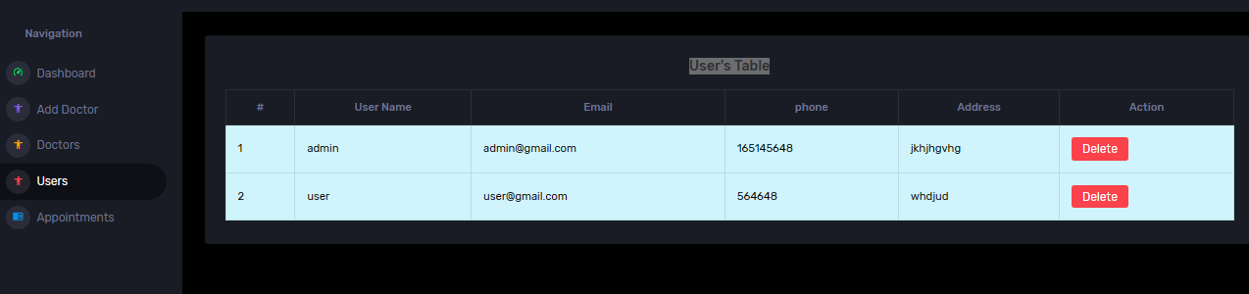
Doctor’s table
User’s table
Ici, il affiche les personnes qui ont accédé à l’application et peuvent être supprimées par l’administrateur

Slide 18
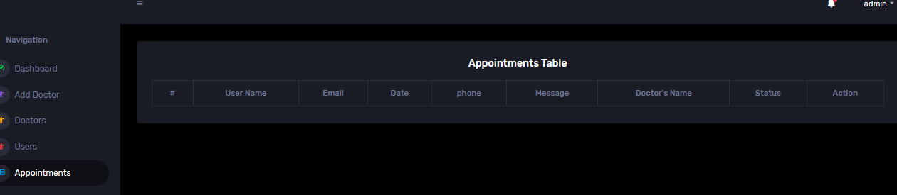
Appointments Table
Il montre toutes les informations du patient qui est entré via le site.

Slide 19
Merci pour votre attention

